Slide 1
- Exkurs - Microbit im Unterricht
Tobi & Martin
2023

Slide 2
Was bisher geschah
Wer kennt den Microbit?
Wer hat schon mal mit dem Microbit gearbeitet?
Wer hat den Microbit schon im Unterricht eingesetzt?

Slide 3
Vorteile des Microbits
Verhältnismäßig Günstig in der Anschaffung
Sehr viel spannende Sensoren eingebaut
Erweiterbar – sehr mächtig!
Hervorragende Inhalte und Lernumgebung verfügbar
Keine Installation notwendig
Kann auf Tablets (Android/Ipad) und PC/Notebook verwendet werden
Kann via Bluetooth oder USB Kabel verbunden werden

Slide 4
Möglichkeiten der Programmierung
Browser
IDE
Einfach & spielerisch
Visuell mit Blöcken
Einstieg in Programmiersprachen (Python & Javascript)
Aufwendiger Einstieg
Strukturiertere Projekte
Unterschiedliche Sprachen
Durch Erweiterungen in Microsoft VS Code verwendbar

Slide 5
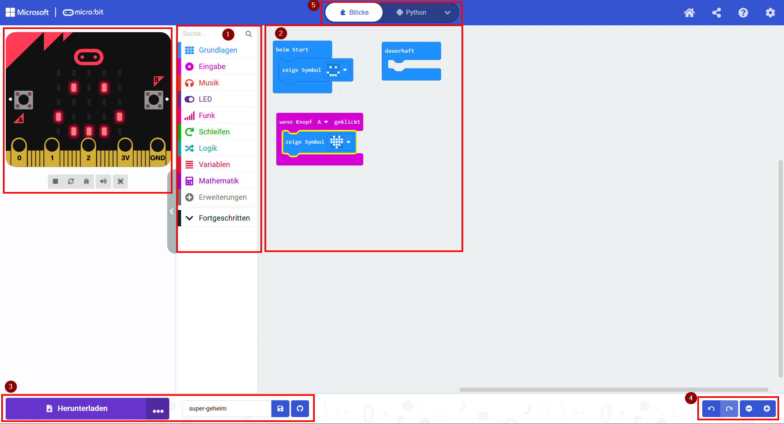
Weboberfläche

Slide 6
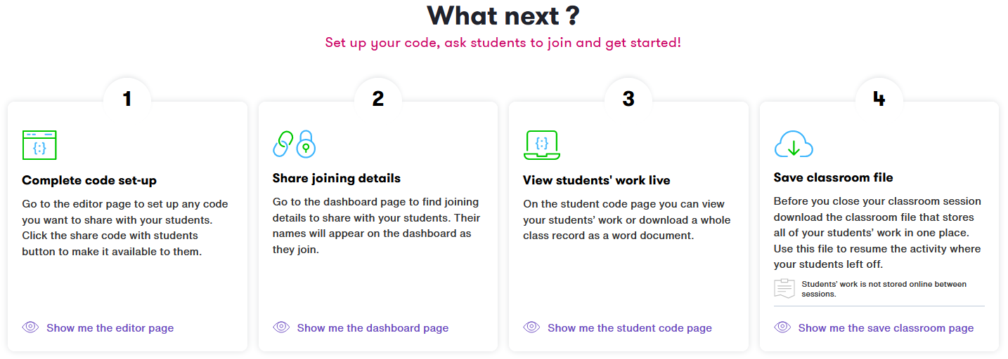
Microbit Classroom - Beta

Slide 7
Weitere Infos
PDF zweite Auflage: Denken lernen – Probleme lösen mit dem BBC micro:bit V1 + V2:
https://microbit.eeducation.at/images/c/c7/Buch_microbit_sek_i-Auflage_2022_20220905_30MB.pdf
Wiki zum Buch:
https://microbit.eeducation.at/wiki/Hauptseite
PDF erste Auflag: Digitale Bildung in der Sekundarstufe – Computational Thinking mit BBC micro:bit:
https://microbit.eeducation.at/images/f/f2/Buch-microbit_20180729.pdf

